Slide 1



TP557 - Tópicos avançados em IoT e Machine Learning: Motion Classification
Samuel Baraldi Mafra
samuelbmafra@inatel.br

Slide 2

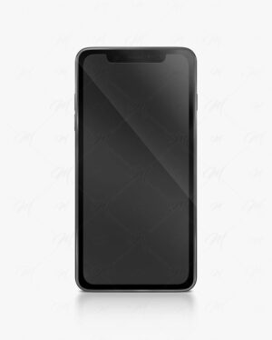
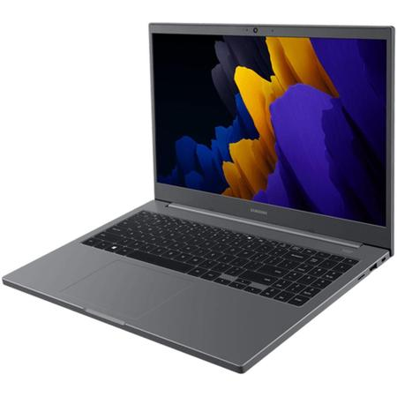
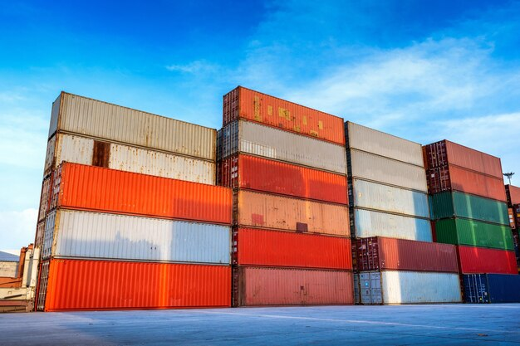
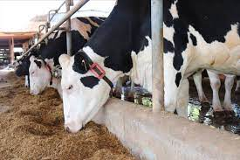
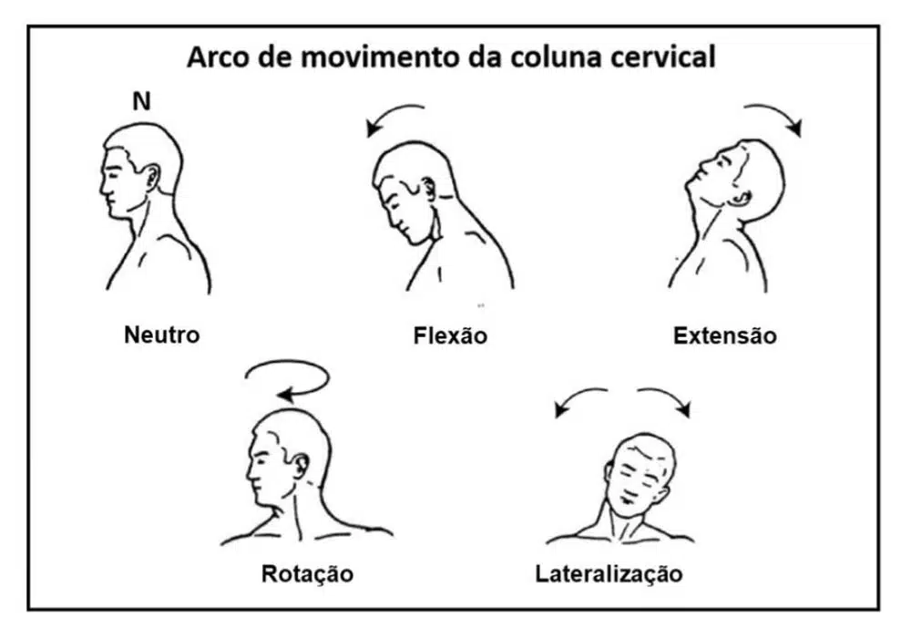
Motion Classification
Rastreamento e queda de dispositivos
Controle logístico
Monitoramento de animais
Exercícios físicos, movimentar de cadeira de rodas, interação com máquinas, etc.

Slide 3
Motion Classification
Movimentação de containers ao longo do ciclo logístico usando um acelerômetro.
Notes:
https://github.com/Mjrovai/UNIFEI-IESTI01-TinyML-2022.1/blob/main/00_Curse_Folder/2_Applications_Deploy/Class_19/IESTI01_TinyML_class_19.pdf
https://github.com/Mjrovai/UNIFEI-IESTI01-TinyML-2022.1/blob/main/00_Curse_Folder/2_Applications_Deploy/Class_20/IESTI01_TinyML_class_20.pdf

Slide 4
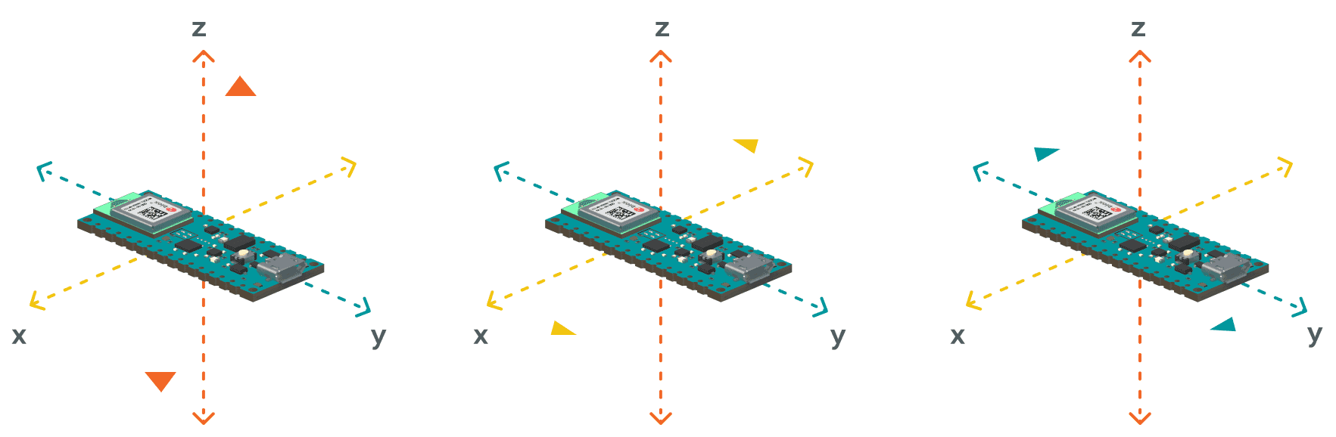
Motion Classification
Movimentação de containers ao longo do ciclo logístico usando um acelerômetro.
Um acelerômetro é um dispositivo usado para medir forças de aceleração.
O LSM9DS1 mede a aceleração em 3 eixos.
Notes:
https://github.com/Mjrovai/UNIFEI-IESTI01-TinyML-2022.1/blob/main/00_Curse_Folder/2_Applications_Deploy/Class_19/IESTI01_TinyML_class_19.pdf
https://github.com/Mjrovai/UNIFEI-IESTI01-TinyML-2022.1/blob/main/00_Curse_Folder/2_Applications_Deploy/Class_20/IESTI01_TinyML_class_20.pdf

Slide 5
Motion Classification
Container parado no porto:
Movimentação em nenhum eixo.

Slide 6
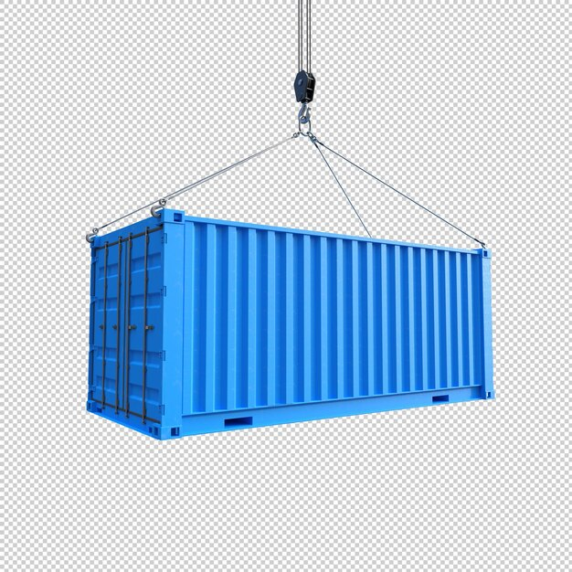
Motion Classification
Container sendo erguido:
Movimentação no eixo z.

Slide 7
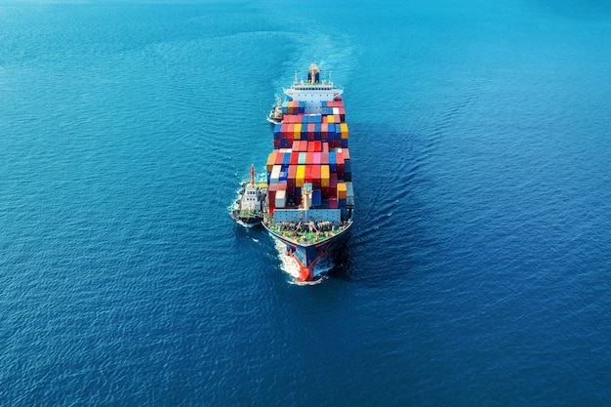
Motion Classification
Container transportado no oceano:
Movimentação em várias direções (x,y,z) devido às correntes marítimas.

Slide 8
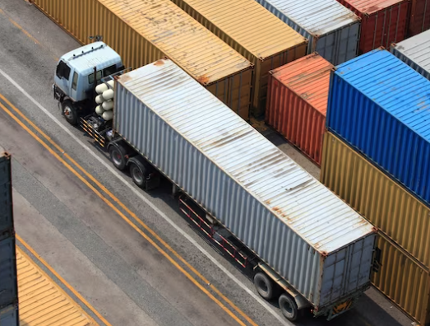
Motion Classification
Container transportado no caminhão:
Movimentação no eixo x.

Slide 9
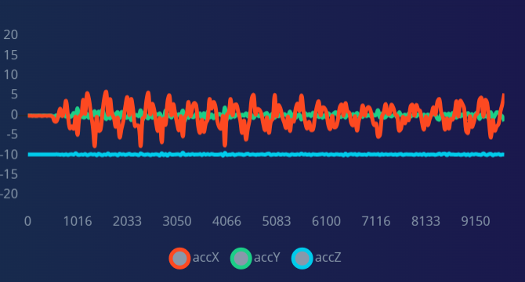
Motion Classification
Exemplo de amostra coletada com acelerômetro:
Movimentação no eixo x.

Slide 10
Motion Classification
Aplicação: Classificação de 4 estados do container
Parado
Sendo erguido
No mar
No caminhão
Notes:
Aqui são gerados dados com o celular
Link no meu edge impulse
https://studio.edgeimpulse.com/public/298808/live

Slide 11
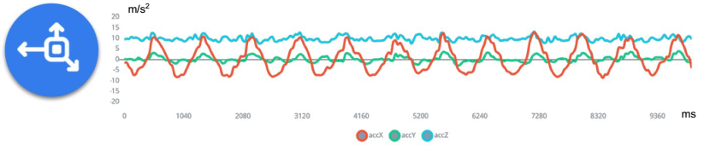
Motion Classification
Exemplo de 10 segundos de dados coletados por um acelerômetro com frequência de leitura de 62.5 Hz, i.e. 62.5 amostras por segundo.
Que tipo de dado é este?

Slide 12
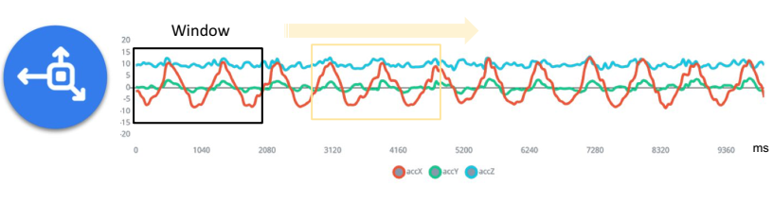
Motion Classification
Série temporal: cada amostra tem correlação com as anteriores e posteriores.
Assim, por serem séries temporais, vamos processar janelas que capturem pelo um ou dois ciclos de movimento, por exemplo, 2 segundos.
Notes:
Movimentos humanos (como caminhar, correr ou gestos) são dinâmicos e sequenciais. Uma única amostra captura apenas um instante, sem revelar a evolução do movimento (e.g., aceleração inicial vs. desaceleração). Janelas temporais permitem analisar tendências, periodicidades e transições ao longo do tempo, essenciais para distinguir atividades similares.

Slide 13
Motion Classification
Que tipo de rede devemos usar?
Notes:
Movimentos humanos (como caminhar, correr ou gestos) são dinâmicos e sequenciais. Uma única amostra captura apenas um instante, sem revelar a evolução do movimento (e.g., aceleração inicial vs. desaceleração). Janelas temporais permitem analisar tendências, periodicidades e transições ao longo do tempo, essenciais para distinguir atividades similares.

Slide 14
Motion Classification
Redes com memória, para que elas se lembrem do passado!
Redes baseadas em camadas do tipo Long Short-Term Memory (LSTM) e Gated Recurrent Units (GRU), por exemplo.
Notes:
Movimentos humanos (como caminhar, correr ou gestos) são dinâmicos e sequenciais. Uma única amostra captura apenas um instante, sem revelar a evolução do movimento (e.g., aceleração inicial vs. desaceleração). Janelas temporais permitem analisar tendências, periodicidades e transições ao longo do tempo, essenciais para distinguir atividades similares.

Slide 15
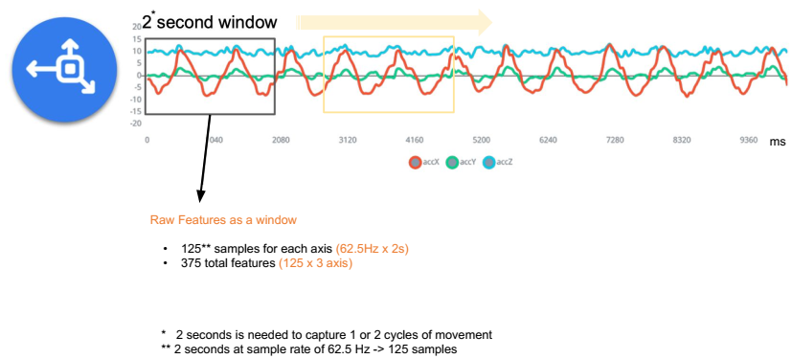
Motion Classification
375 atributos de entrada!

Slide 16
Motion Classification
Precisamos de uma rede complexa (e.g., LSTM) para processar todos os atributos de entrada e compreender os dados de cada janela.

Slide 17
Motion Classification
A consequência é que o modelo consome mais memória e pode não operar em tempo real.
O que podemos fazer?

Slide 18
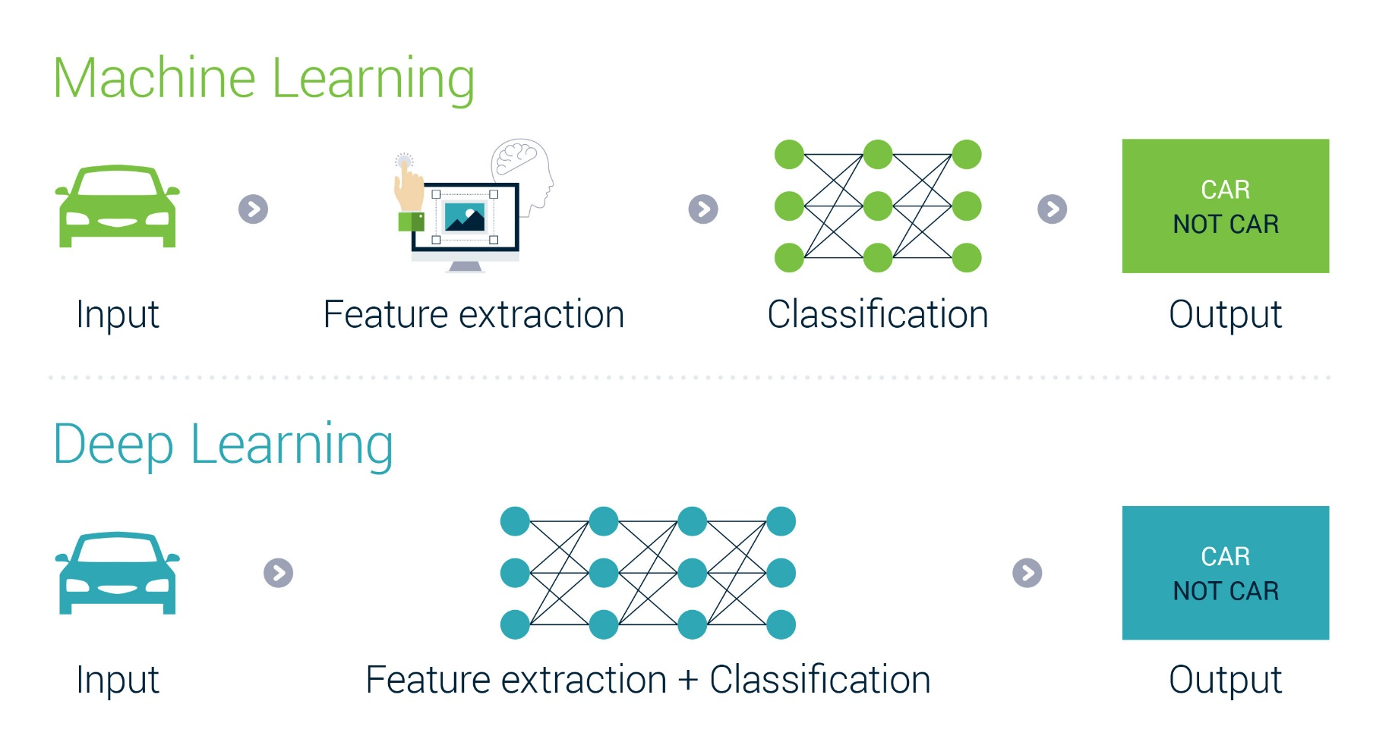
Motion Classification
Ao invés de termos uma rede muito complexa que faça a extração de atributos de forma automática, vamos
pré-processar os dados e extrair alguns atributos manualmente.

Slide 19
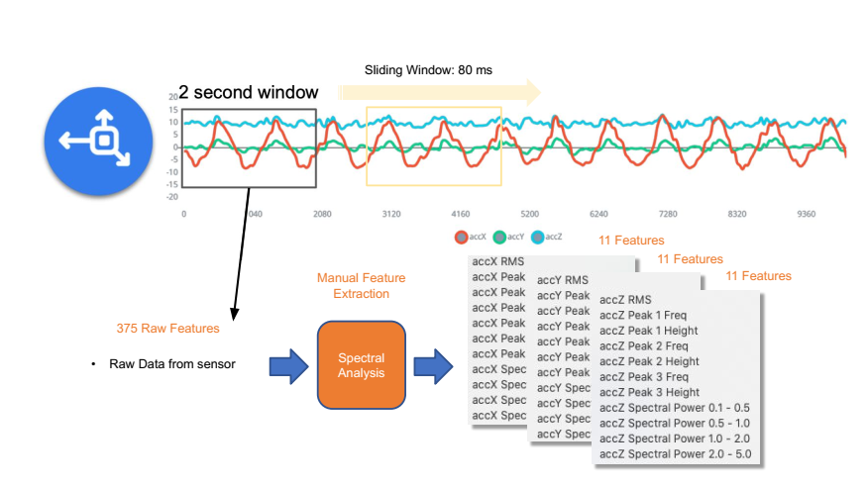
Motion Classification
2 [s]
Etapa do pré-processamento usando o bloco “spectral features*”
Spectral
features
*https://docs.edgeimpulse.com/docs/edge-impulse-studio/processing-blocks/spectral-features

Slide 20
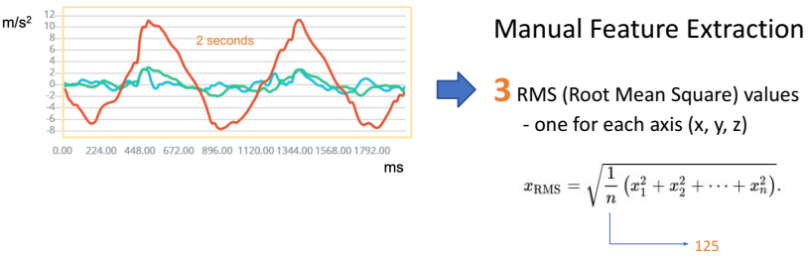

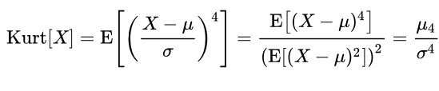

Motion Classification
Estimativa do desvio padrão
Etapa do pré-processamento:
Filtra-se os sinais dos 3 eixos,
Calcula-se o valor RMS, Skewness e Kurtosis de cada um dos eixos (x,y e z).
Descreve a frequência com que valores extremos (outliers) ocorrem
Mede a falta de simetria de uma distribuição
Total de 9 features
Notes:
Descreve a frequência com que valores extremos (outliers) ocorrem
medida da falta de simetria de uma determinada distribuição

Slide 21
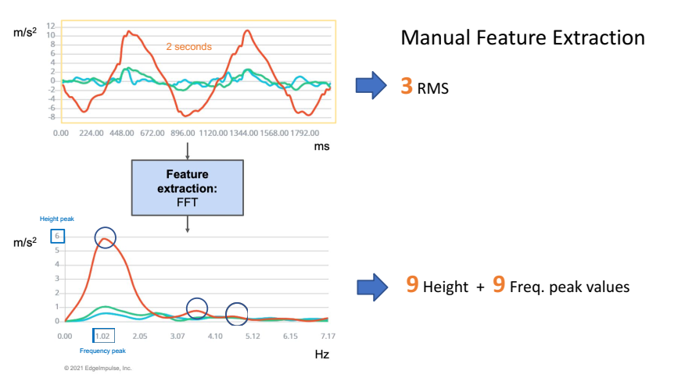
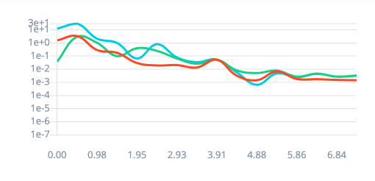
Motion Classification
2. Etapa do pré-processamento:
Calcular a FFT dos sinais do 3 eixos para extrair as frequências dos sinais.
Aplica-se FFT à subframes da janela,
Descarta-se a parte espelhada da FFT, os bins acima da frequência de corte do filtro e o bin representando a parte DC (média do sinal),
Aplica log na base 10 a cada bin,
Escolhe-se o bin com maior valor entre dos frames.
Com uma FFT de 16 pontos e um filtro com corte em 15.625 Hz, temos um total de 12 features

Slide 22
Motion Classification
Spectral
features
Portanto, ao invés de 375 a rede neural terá 21 atributos de entrada.

Slide 23
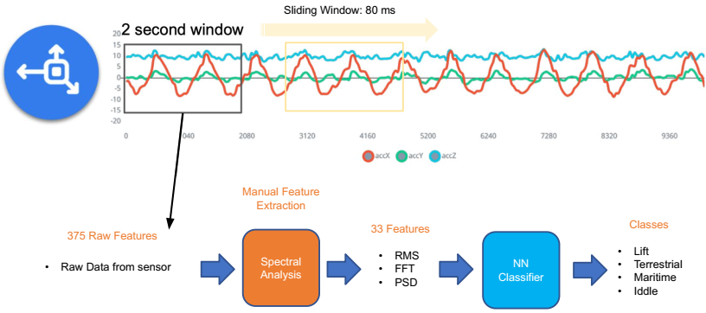

Motion Classification
A janela de 2 [s] desliza de 80 [ms].
21 features
Spectral
features
RMS
Skewness
Kurtosis
FFT
Parado
Sendo erguido
Mar
Caminhão

Slide 24
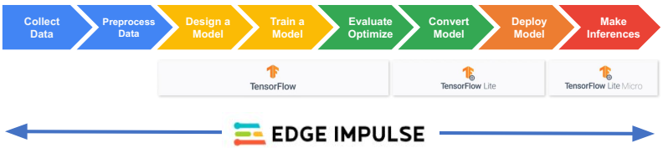
Motion Classification
Vamos usar o Edge Impulse para criar essa aplicação.
Com ele, vamos desde a coleta de dados, passando pelo pré-processamento, até a inferência no dispositivo.
OBS.: O Edge Impulse faz toda a análise espectral (i.e., o pré-processamento) de forma automática.
Notes:
Referencias
[1] https://github.com/Mjrovai/UNIFEI-IESTI01-TinyML/blob/main/00_Curse_Folder/2_Applications_Deploy/Class_20/EI_Studio-Spectral_Analysis-Updated_March-23.pdf
[2] https://colab.research.google.com/github/Mjrovai/TinyML4D/blob/main/SciTinyM-2023/Edge_Impulse-Spectral_Analysis_Block/Edge_Impulse_Spectral_Analysis_Block_V3.ipynb#scrollTo=09cf0268

Slide 25
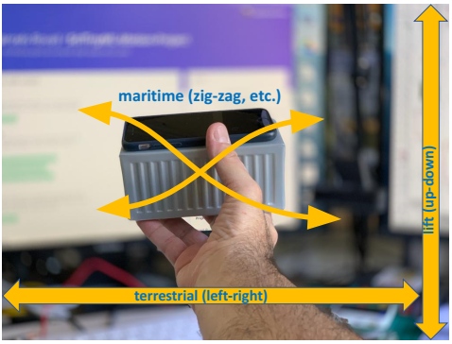
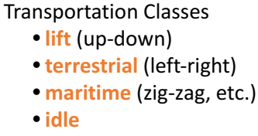
Motion Classification
Vamos criar a base de dados no Edge Impulse com o acelerômetro do celular.

Slide 26
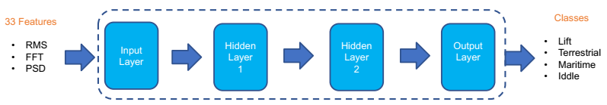
Motion Classification
21 features
RMS
Skewness
Kurtosis
FFT
Parado
Sendo erguido
Mar
Caminhão
Na sequência, projetaremos, treinaremos e testaremos o modelo.

Slide 27
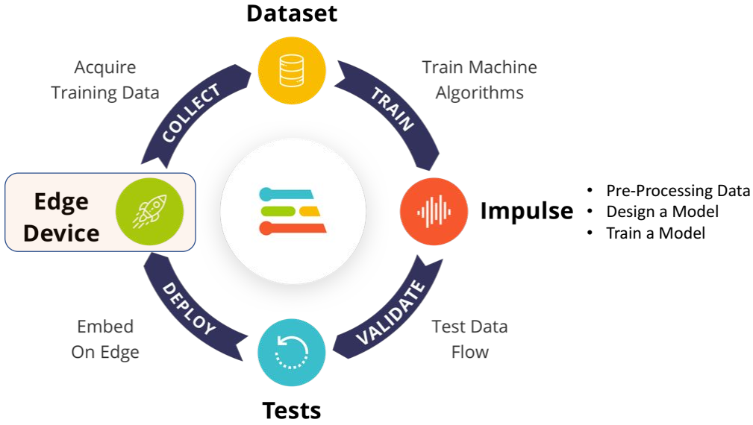
Motion Classification
Passos para criação do classificador via Edge Impulse

Slide 28
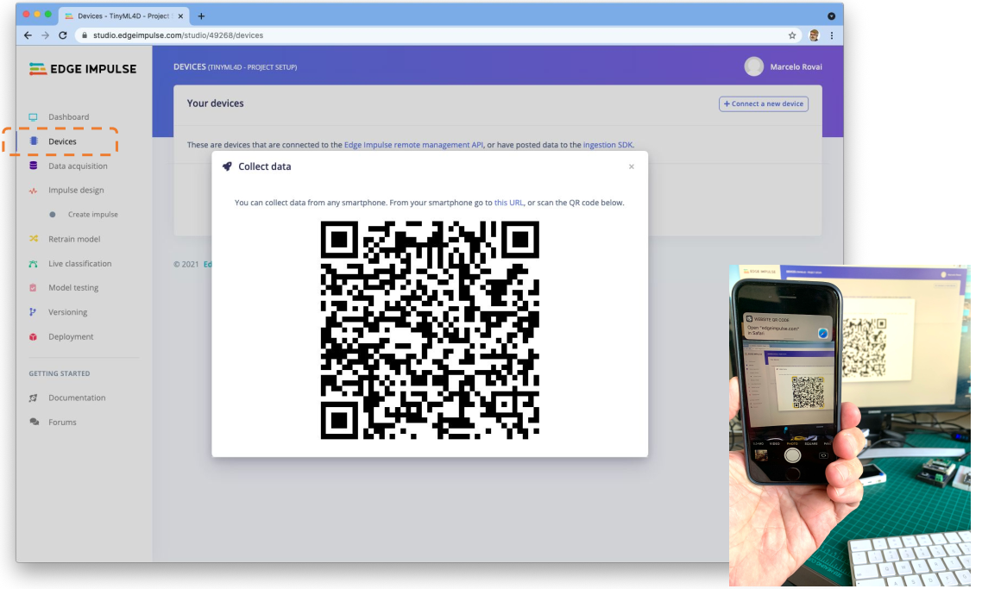
Motion Classification
1. Conectando o dispositivo para coleta dos dados

Slide 29
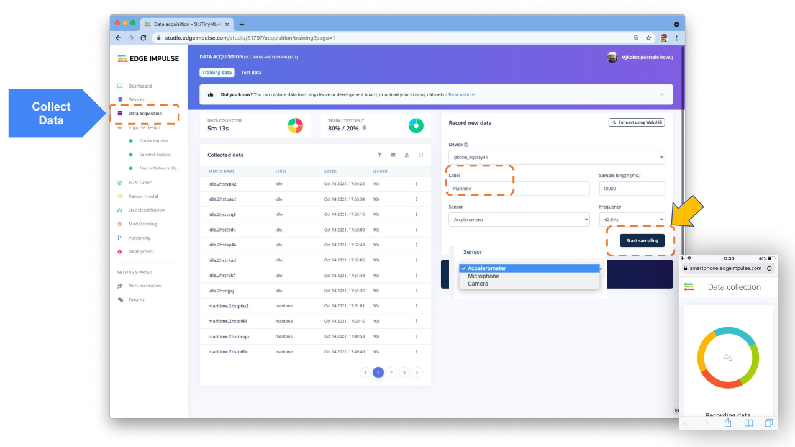
Motion Classification
2. Coleta dos dados

Slide 30
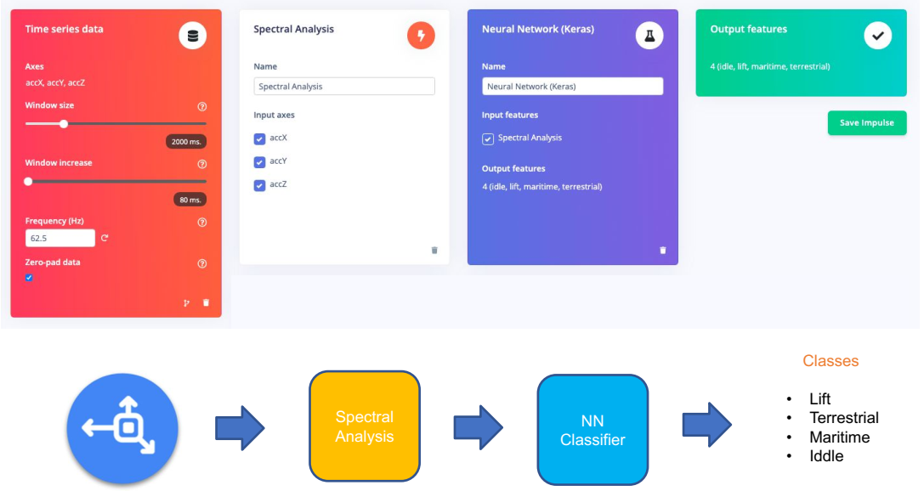
Motion Classification
3. Criar um impulse
Spectral
features
Parado
Sendo erguido
Mar
Caminhão

Slide 31
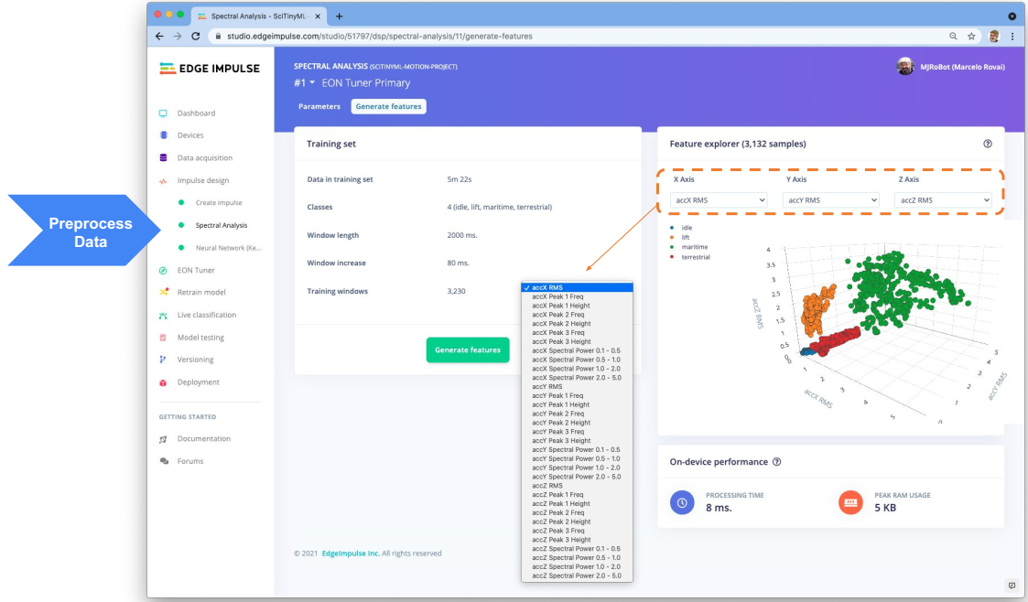
Motion Classification
4. Pré-processamento dos dados

Slide 32
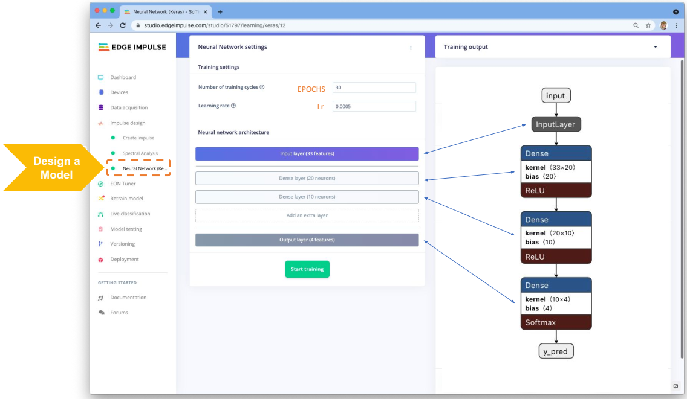
Motion Classification
5. Projetar um modelo, treiná-lo e avaliar o resultado

Slide 33
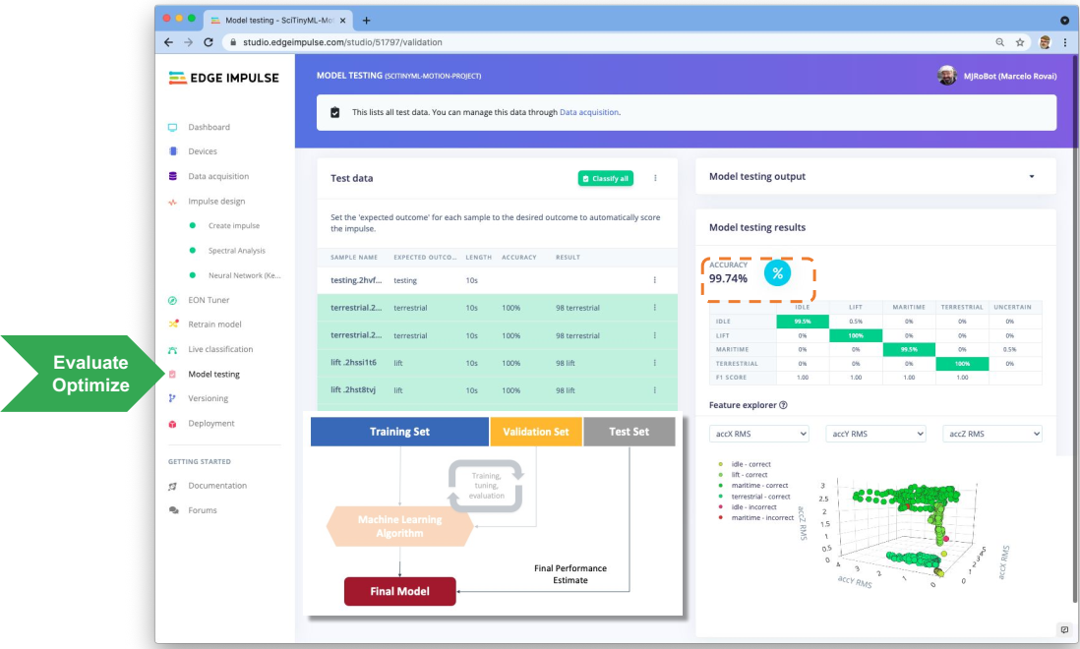
Motion Classification
6. Avaliar a capacidade de generalização do modelo

Slide 34
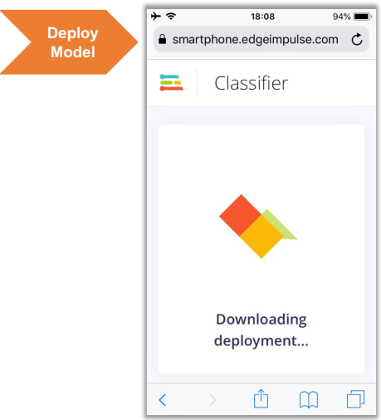
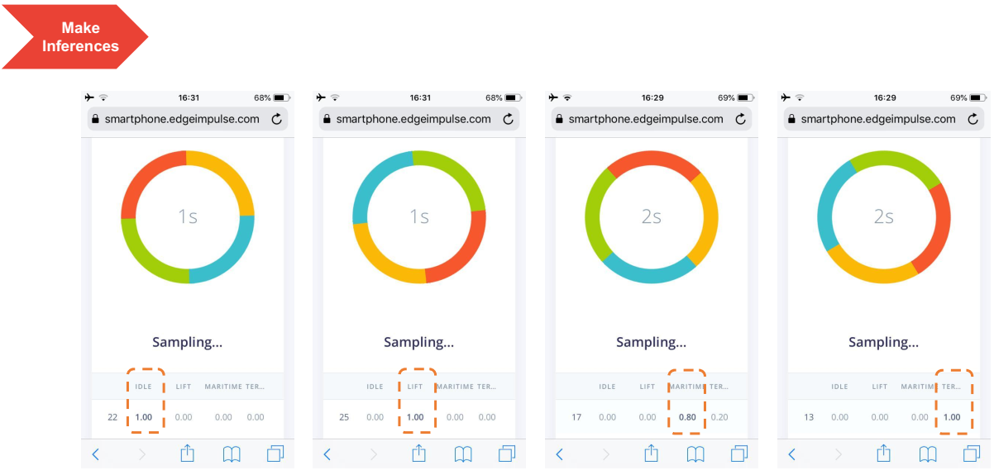
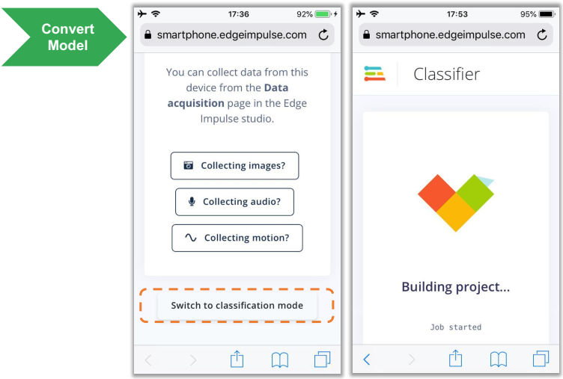
Motion Classification
7. Converter o modelo, fazer o deploy e realizar inferências

Slide 35
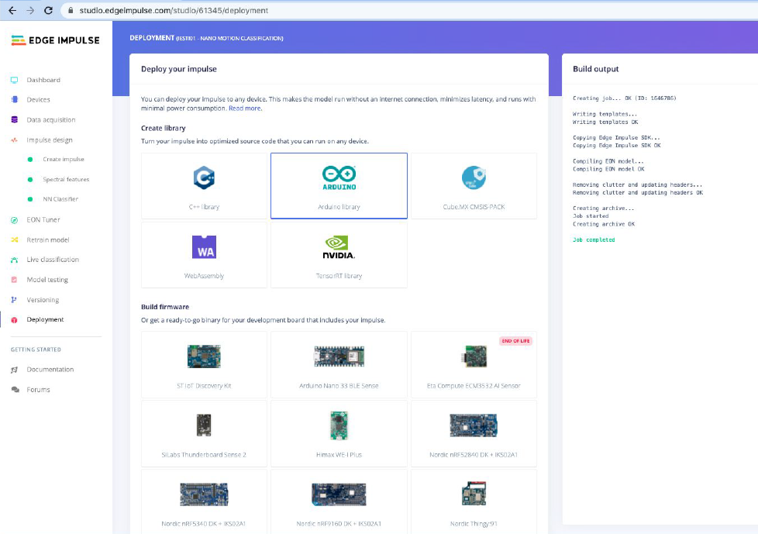
Motion Classification
8. Executando no Arduino nano-33 BLE sense

Slide 36
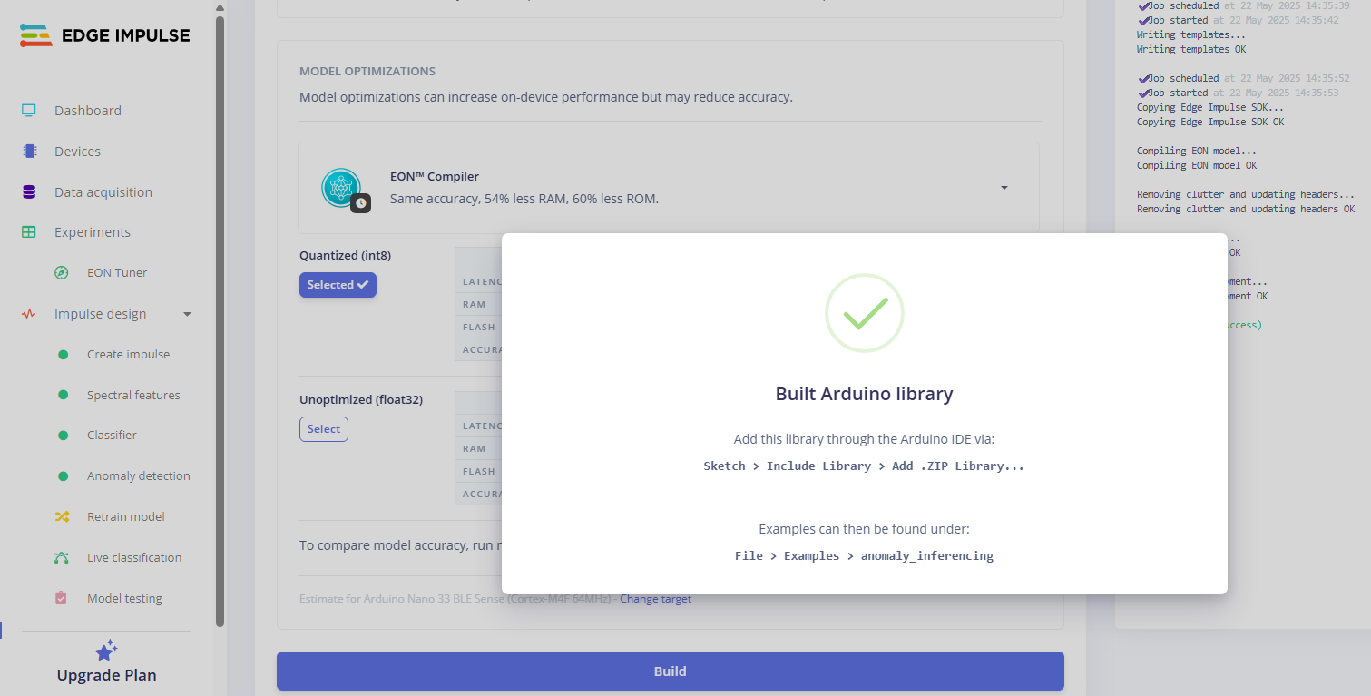
Motion Classification
8. Executando no Arduino nano-33 BLE sense

Slide 37
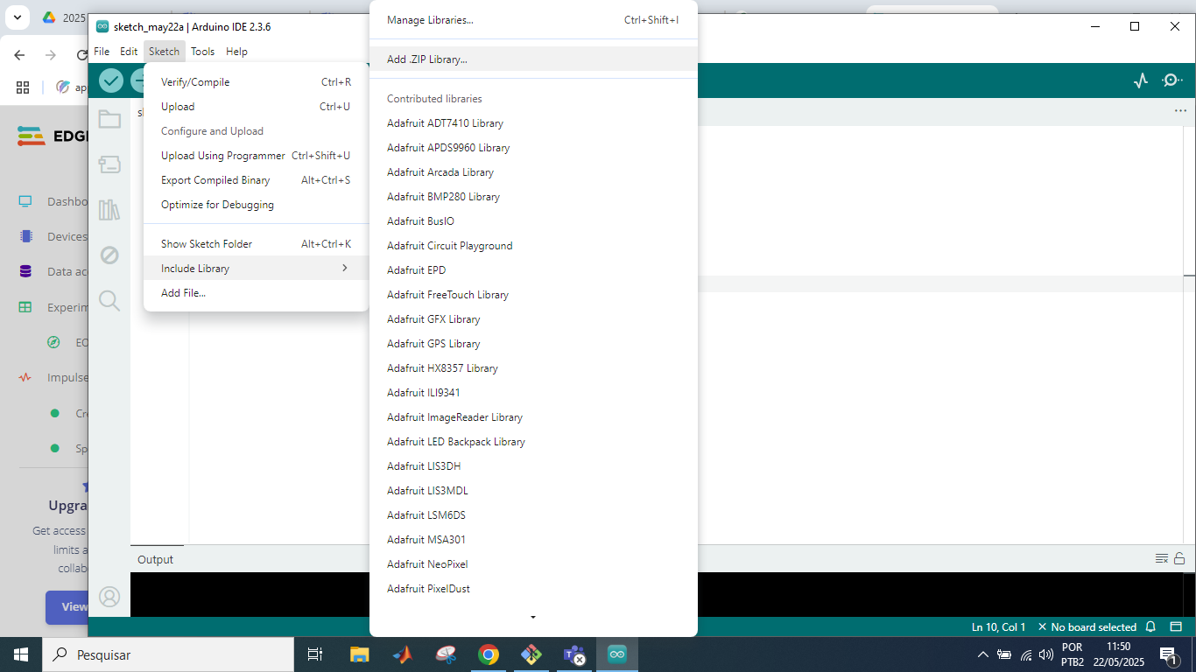
Motion Classification
8. Executando no Arduino nano-33 BLE sense

Slide 38
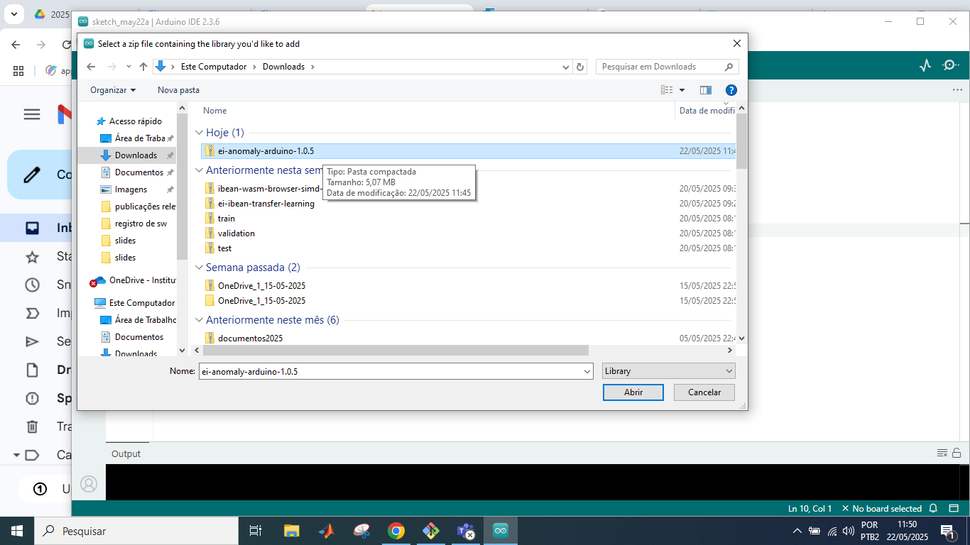
Motion Classification
8. Executando no Arduino nano-33 BLE sense

Slide 39
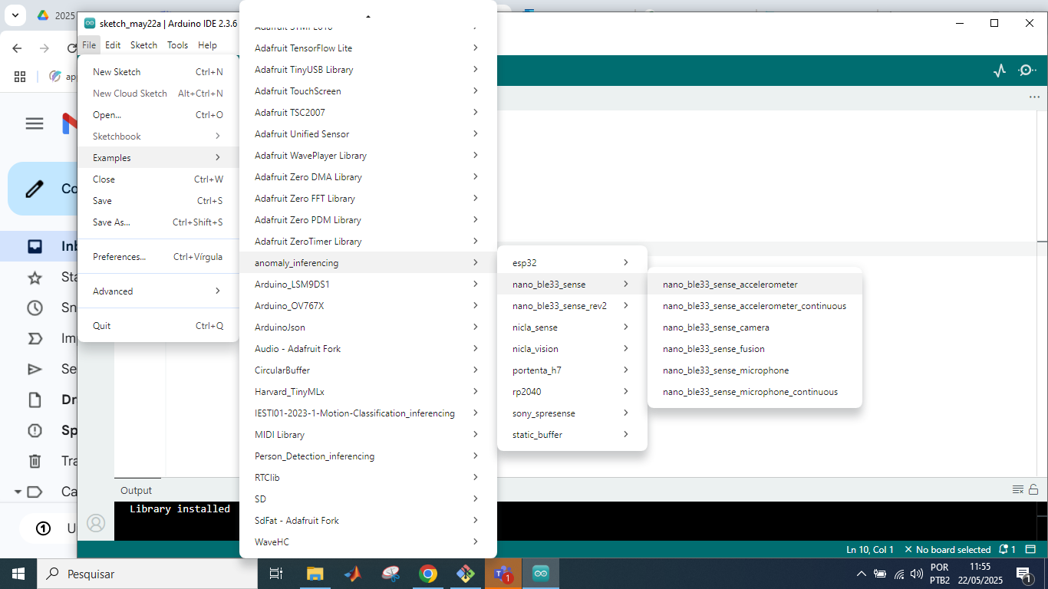
Motion Classification
8. Executando no Arduino nano-33 BLE sense

Slide 40
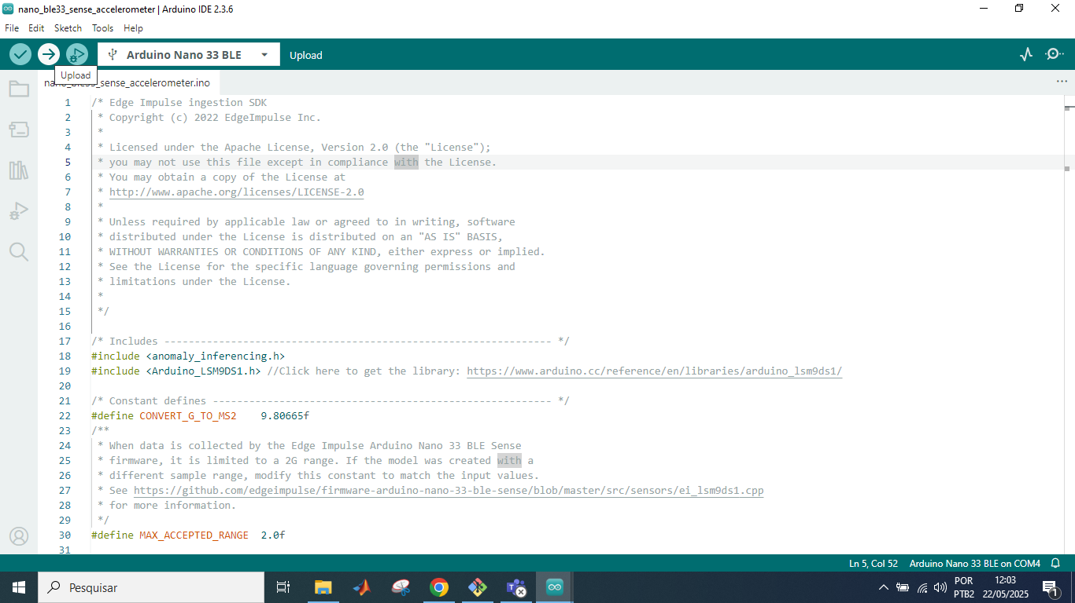
Motion Classification
8. Executando no Arduino nano-33 BLE sense

Slide 41
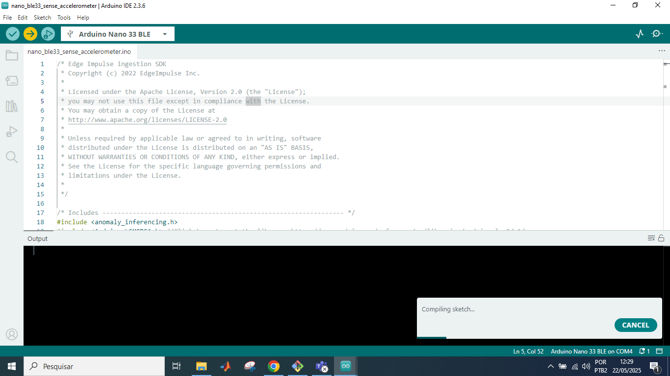
Motion Classification
8. Executando no Arduino nano-33 BLE sense

Slide 42
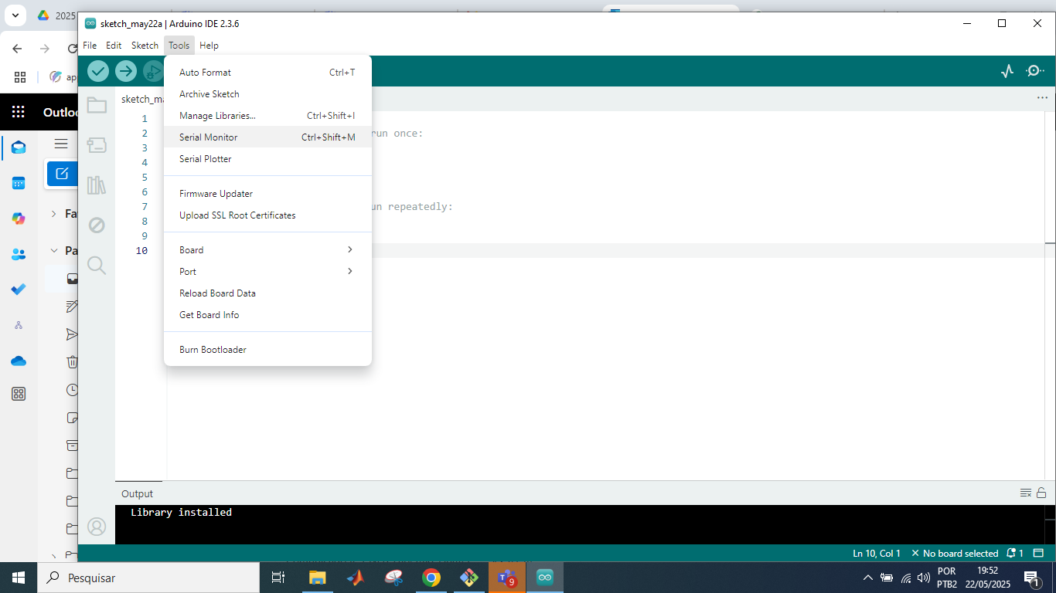
Motion Classification
8. Executando no Arduino nano-33 BLE sense

Slide 43
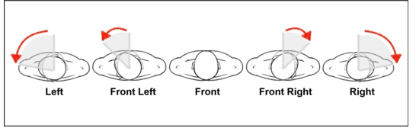
Edge Impulse
Trabalho: Movendo uma cadeira de rodas com a cabeça
Criar um dataset para classificação de movimento para movimentação de uma cadeira de rodas com uso do movimento da cabeça, treinar pelo menos três movimentos no Edge Impulse.
Exemplo:

Slide 44
Spectral Analysis
Referências
[1] https://github.com/Mjrovai/UNIFEI-IESTI01-TinyML/blob/main/00_Curse_Folder/2_Applications_Deploy/Class_20/EI_Studio-Spectral_Analysis-Updated_March-23.pdf
[2] https://colab.research.google.com/github/Mjrovai/TinyML4D/blob/main/SciTinyM-2023/Edge_Impulse-Spectral_Analysis_Block/Edge_Impulse_Spectral_Analysis_Block_V3.ipynb#scrollTo=09cf0268

Slide 45
Anexo I

Slide 46
Motion Classification
2 [s]
Etapa do pré-processamento usando o bloco “spectral analysis”
* O bloco foi substituído pelo “Spectral features” na versão mais recente https://docs.edgeimpulse.com/docs/edge-impulse-studio/processing-blocks/spectral-features

Slide 47
Motion Classification
Etapa do pré-processamento:
Calcular o valor RMS de cada um dos eixos.

Slide 48
Motion Classification
2. Etapa do pré-processamento:
Calcular a FFT dos sinais do 3 eixos. Usamos como atributos de entrada: 3 valores de pico e suas respectivas frequências para cada eixo.
Totalizando 18 atributos.
Extrair as frequências dos sinais

Slide 49
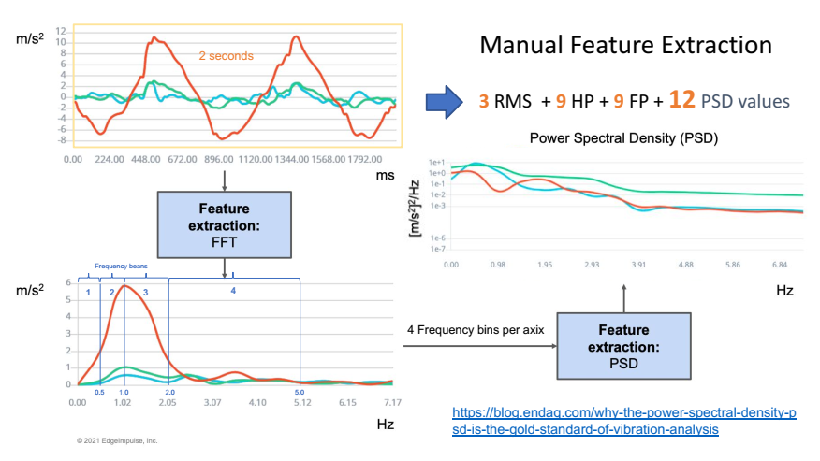
Motion Classification
3. Etapa do pré-processamento: Densidade espectral de potência.
Método de Welch: Divide-se a largura de banda em 4 e calcula-se a densidade de potência para cada região. Assim, temos 4 regiões * 3 eixos = 12 atributos.

Slide 50
Motion Classification
Portanto, ao invés de 375 a rede neural terá 33 atributos de entrada.

Slide 51
Motion Classification
A janela de 2 [s] desliza de 80 [ms].
Parado
Sendo erguido
Mar
Caminhão

